Slide 1

Sessie Pfas en de gezamenlijke aanpak
donderdag 27 november
WTC Ljouwert

Slide 2
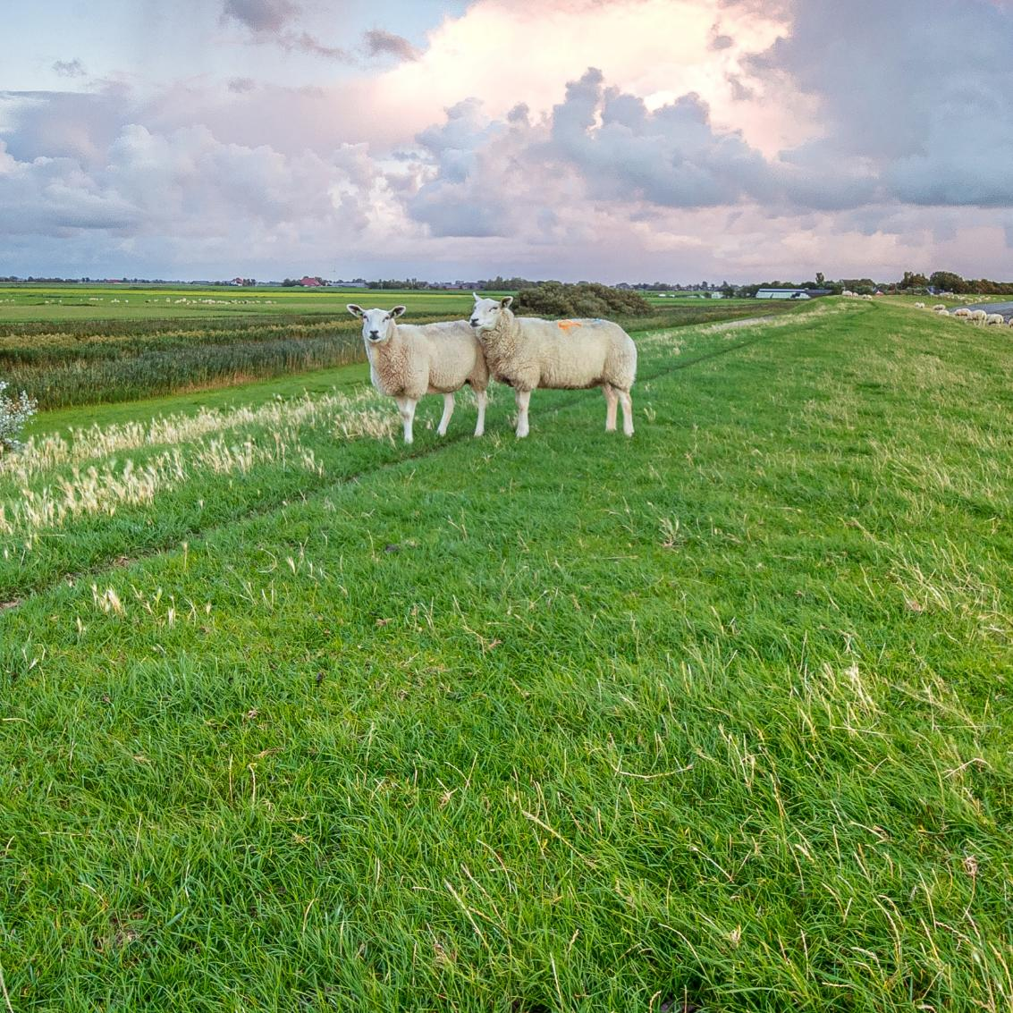
PFAS bodemverontreiniging: gezamenlijke aanpak van de overheid en het toekomstperspectief
Jan Frank Mars (RWS Leefomgeving)
Gosse Hoekstra (gemeente Ljouwert)

Slide 3
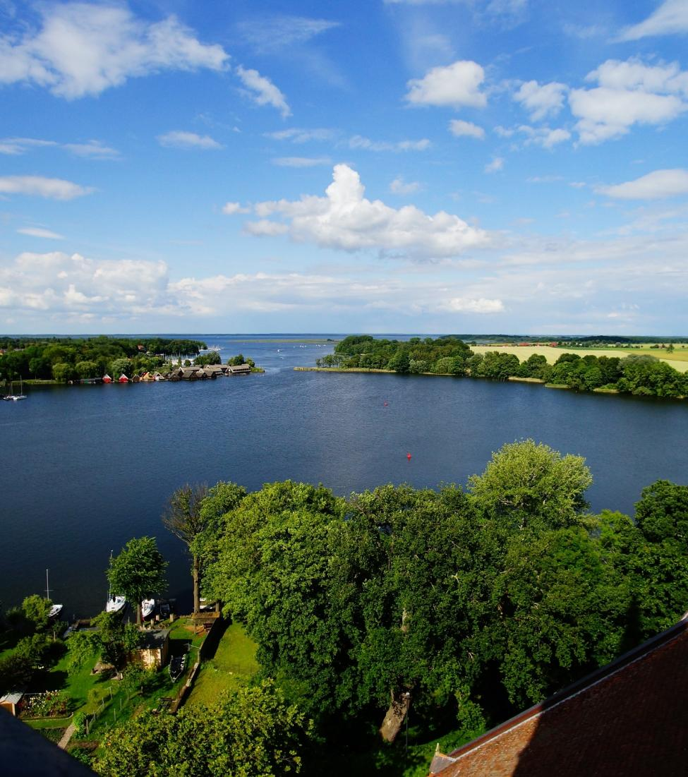
Inhoud sessie
Beleid in vogelvlucht
Inventarisatie PFAS locaties
Kennis Innovatieprogramma-PFAS
PFAS aanpak in het Noorden
Vragen en discussie?

Slide 4
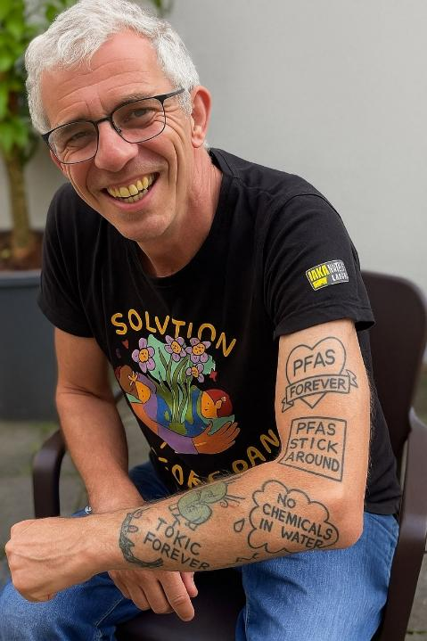
Bouwstenen gecoördineerde aanpak richting 2030
Samenwerking aanpak PFAS in de bodem
Instemming Ambtelijk & Directeurenoverleg
Preventief: -Kraandicht EU restrictie; -vergunningen herzien (RWS rijkswateren) -Bedrijven alternatieven voor PFAS (vanuit zorgplicht) -handelingskader PFAS voor diffuse verontreiniging
Curatief:
In beeld brengen opgave, prioritering en aanpak van meest risicovolle PFAS verontreinigingen (SPUK-2026)
Efficiënt inzetten van kennis en middelen
Opgave ook na 2030
Notes:
RIJK: Preventief:
Kraandicht EU restrictie;
vergunningen herzien (RWS rijkswateren)
Bedrijven alternatieven voor PFAS (vanuit zorgplicht)
handelingskader PFAS voor difuse verontreiniging

Slide 5
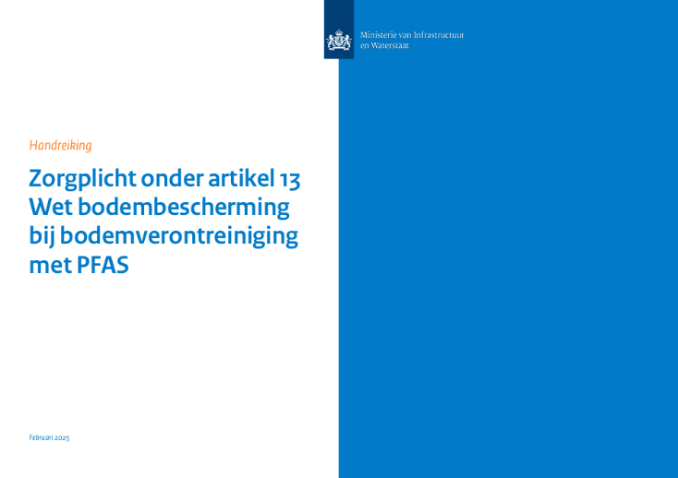
Handreiking invulling zorgplicht artikel 13
De meeste bodem- en grondwaterverontreinigingen met PFAS zijn veroorzaakt in de periode van 1 januari 1987 tot 1 januari 2024 en kúnnen via het overgangsrecht blijven vallen onder artikel 13 Wbb (de zorgplicht bodem).
Uitgangspunt
Veroorzakers van bodemverontreiniging zijn verplicht alle maatregelen te nemen om de ontstane schade te herstellen en verdere schade te voorkomen…….
Redelijkerwijs
……voor zover dat redelijkerwijs van hen kan worden gevraagd en redelijkerwijs haalbaar is
Notes:
Is er sprake van een overtreding van artikel 13 Wbb? 4 criteria is én én én
a wanneer de verontreiniging of aantasting van de bodem ontstaan is (op of na 1 januari 1987 en vóór 1 januari 2024);
b of de verontreiniging of aantasting is ontstaan door een handeling als bedoeld in artikel 6 t/m 11 Wbb;
c of iemand de bedoelde handelingen zelf heeft verricht of degene is aan wie die handelingen kunnen worden toegerekend, bijvoorbeeld omdat deze door hem of onder zijn verantwoordelijkheid zijn verricht; en,
d iemand wist of redelijkerwijs kon vermoeden dat door die handelingen de bodem kon worden verontreinigd of aangetast.
Val je buiten de Wbb dan zorgplicht Ow
Zie handreiking “Zorgplichten onder de Omgevingswet” →zijn er meerdere en per geval beoordelen

Slide 6
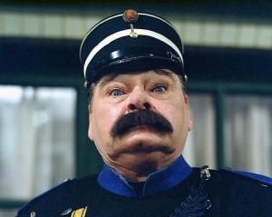
Invulling redelijkerwijs
De beschikbare beoordelingsruimte (via de redelijkheidstoets) betekent:
dat het bevoegd gezag de ruimte heeft om, mits goed gemotiveerd en per situatie/geval specifiek, een afweging te maken van de omstandigheden en hiervoor een passende aanpak/mate van herstel te kiezen.
Daarbij spelen in de praktijk twee elementen een rol:
1. Onduidelijkheid in hoeverre een veroorzaakte PFAS-verontreiniging redelijkerwijs als overtreding van artikel 13 Wbb kan worden beschouwd en,
2. De beperkte mogelijkheden om PFAS op een financieel- en milieutechnisch verantwoorde manier uit het bodemsysteem te verwijderen.
Notes:
Te streng is te duur &
Tegelijkertijd is duidelijk dat volledige verwijdering van PFAS uit het bodem- en watersysteem nu en ook in toekomst niet haalbaar is. Dat maakt het noodzakelijk om realistisch en proportioneel met de risico's van PFAS
om te gaan.
Hfdst 3: hiervoor een passende aanpak/mate van herstel te kiezen → alles saneren tot de laatste molecuul hoeft niet
Dat kan volgens het saneringscriterium

Slide 7
Programmatische aanpak
Coördinatie: aandacht voor de bal, een grote klus kost tijd en geld!
Alle betrokken overheidsniveaus: rijk, provincie, gemeente, waterschap
Inventarisatie, prioritering en programmatische aanpak stimuleren: Community of Practice, begeleiding, communicatie, agendabepaling van dilemma's
Inventarisatie, prioritering & programmatische aanpak
Provincies en grotere gemeenten inventariseren locaties (ruw geschat cijfer ≈ 2028; afspraken maken voor de periode > 2030)
Deskundigengroep. Prioriteer locaties op basis van risicograad, urgentie en haalbaarheid.
Programma: saneer de hoogst gerangschikte locaties eerst.
Financiering en innovatie
De vervuiler betaalt/overheidsfinanciering voor inventarisatie en prioritaire locaties als de vervuiler niet ter verantwoording kan worden geroepen.
Innovatie- en kennisprogramma 2025-2030, Saneringstechnologie en –aanpakken
Inventarisatie komt niet spontaan tot stand: samenwerking!
Notes:
Organisatorisch – uitwerking regiefunctie
Financieel – Specifieke uitkering bodem
Technisch – Kennis- en Innovatieprogramma PFAS
Inzet juridisch instrumentarium – vervuiler betaald, onrechtmatige verrijking etc.

Slide 8
Identificatie en prioritering van hotspots
Specifieke uitkering (SPUK) bodem 2026 M€23/jaar
Uitvraag SPUK februari 2026
Aanvraag voor inventarisatie looptijd tot 2028
Wat is de opgave uitvoer (80-90% in beeld, ook financieel)
Opgave vertalen naar programmatische aanpak, loopt door naar 2030
Uitvoering op basis van risico
Inventarisatie komt niet spontaan tot stand: samenwerking!

Slide 9
Inventarisatie van PFAS hotspots
Voorbeeld van inventarisatie naar prioritering
Locaties waar PFAS wordt gebruikt bij de productie of op locatie wordt toegepast
1200 locaties
Selectie op basis van historisch onderzoek
Gebruik van locatie, nabijgelegen receptoren
300 locaties
Nader onderzoek
Verdacht van verontreiniging op basis van historisch onderzoek 75 van de 140 locaties
Verwacht ca. 160 locaties
Locaties met onacceptabel risico
Verwachte ??? locaties
Indien de verontreiniging boven de INEV ligt, moet er een risicobeoordeling worden uitgevoerd

Slide 10
Kennis & Innovatieprogramma PFAS
Aanleiding KIP-PFAS: Poly- en perfluoralkylstoffen
Kamerbrief 20 juni 2024 (Motie Haverkort c.s.)
Doel: Versnelling innovatie saneringstechnieken bodem en water
Bronlocaties (en niet diffuus)
Notes:
Geen uitleg over het probleem PFAS, dat is iedereen hier wel duidelijk
Het programma is na aanleiding van de Motie Haverkort ea wat geresulteerd en de doelstelling van het KIP is gevat in de Kamerbrief van 20 juni 2024.
Kort gezegd is het doel het ‘’Versnellen van Innovatie’’ van saneringstechnieken.
En niet alleen uit water en bodem, maar ook voorkomen dat het niet de lucht in gaat, door depositie krijgen we het weer in het systeem (diffuus).

Slide 11
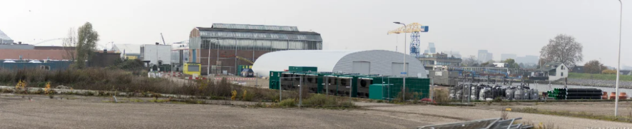
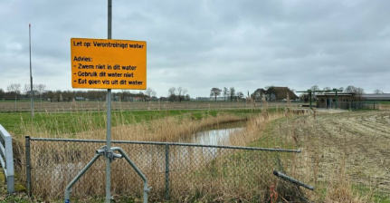
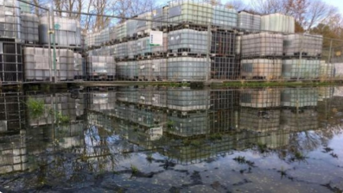
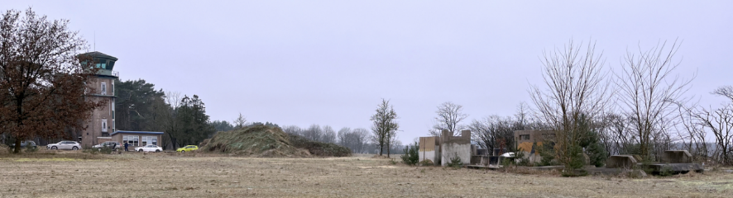
KIP-PFAS
Kennis: verzamelen en delen (ook internationaal)
Innovatie: Financiële bijdrage voor Pilots. Goede voorbeelden delen, meer inzicht in resultaten
Hoe gedraagt PFAS zich in het bodem/water systeem?
Samenwerking van overheid, wetenschap en bedrijfsleven
Programma voor 5 jaar, start 2026
Notes:
Er is veel kennis, vanuit de wetenschap zijn ideeën in de praktijk gebracht, maar is versnipperd en MOET samen gebracht worden op zo’n manier dat het ten dienste staat voor alle partijen (overheid en markt)
Om de innovatie te versnellen worden pilots gestimuleerd. Zo leren wat er werk, wat niet werk en hoe PFAS zich gedraagt in de bodem en ten aanzien van de nieuwe technieken.
Samenwerken, en goed om te merken dat alle partijen open staan om kennis te delen.

Slide 12
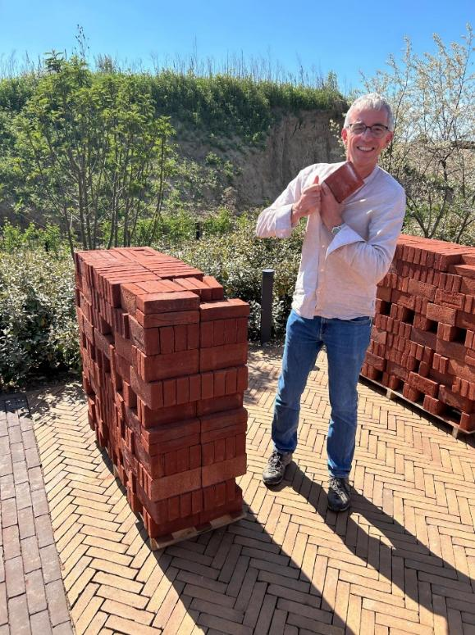
Waarom KIP-PFAS
Nodig een conceptueel model van het bodem- en watersysteem en de daarin zich bevindende verontreiniging en kwetsbare objecten
Saneringsdoelstelling: realistisch en in samenhang tussen de compartimenten grond- en (grond)water
Saneringstechnieken:
nog sterk in ontwikkeling
afbraak mogelijk (nog wel onderzoek)
‘vernietiging’ bij zeer hoge temperaturen → bakstenen uit PFAS-houdende klei
storten van grond (verplaatsen i.p.v. oplossen)

Slide 13
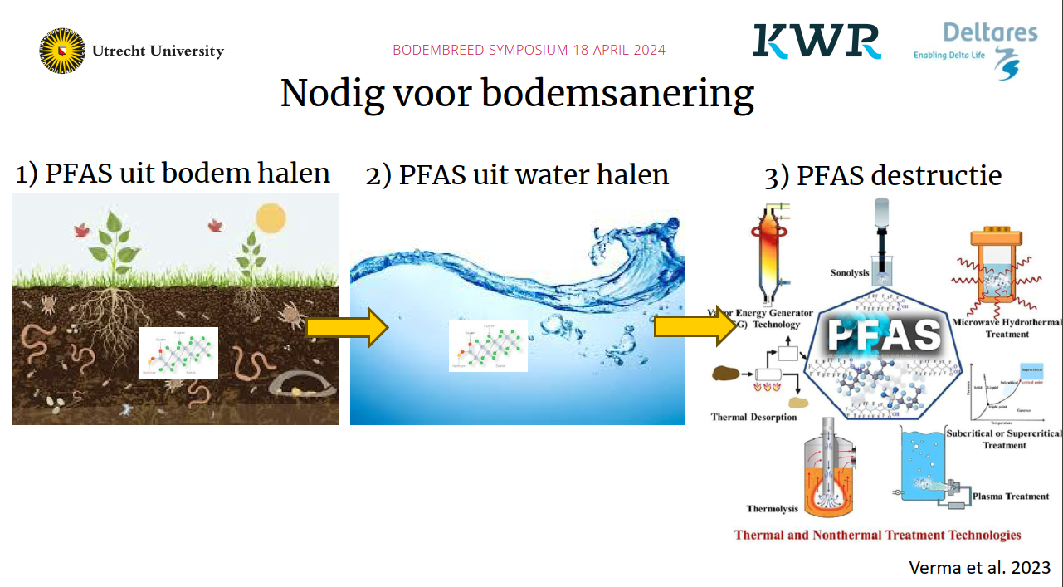
arjan.uitde.bosch@rws.nl, 06-27508874

Slide 14
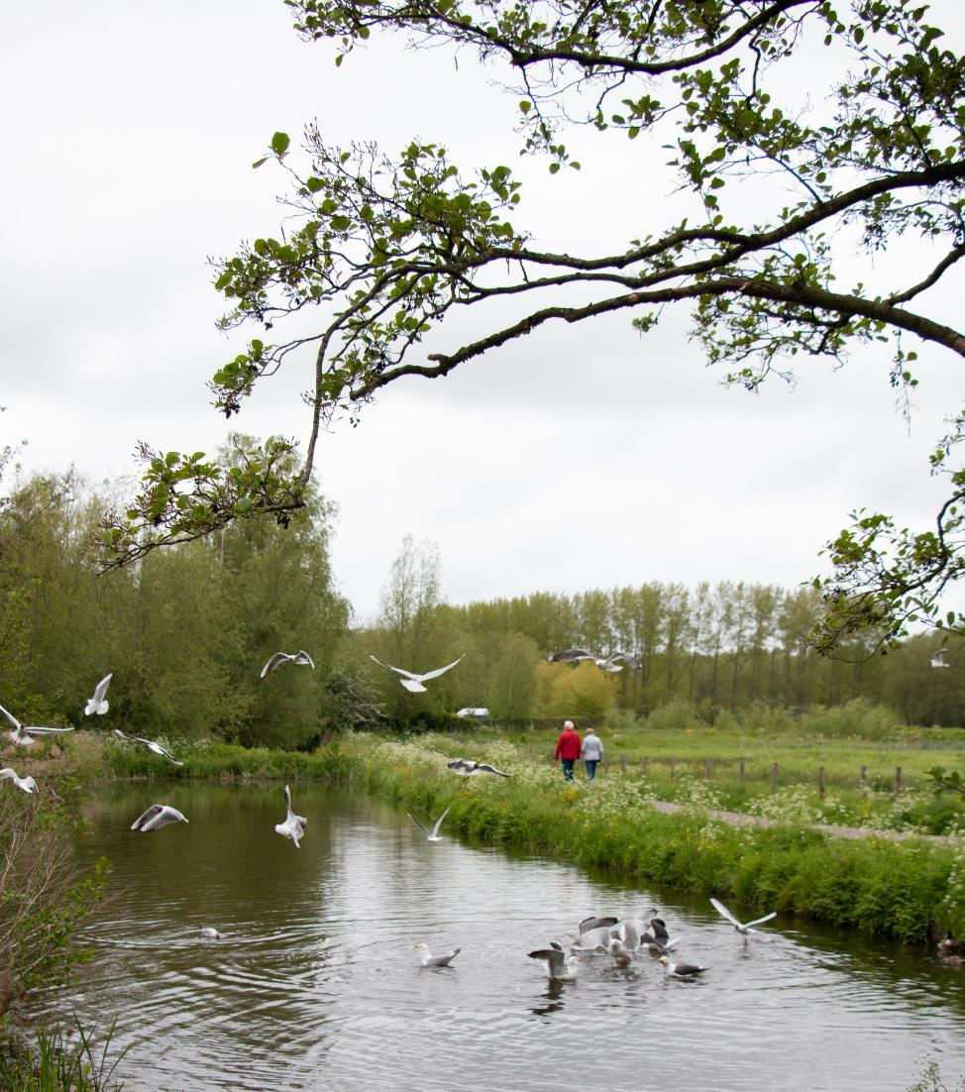
Aanpak PFAS-problematiek Leeuwarden
De gemeente Leeuwarden is verantwoordelijk voor een gezonde leefomgeving en neemt daarom de regie in het inzichtelijk maken van PFAS-bodemverontreiniging binnen de gemeentegrenzen
Vanuit de problematiek rondom de Jelsumer Feart is bekend dat adequaat handelen gewenst is om risico’s in kaart te brengen en waar nodig een handelingsperspectief te bieden.
Dit is mogelijk door nauwe samenwerking met alle actoren.

Slide 15
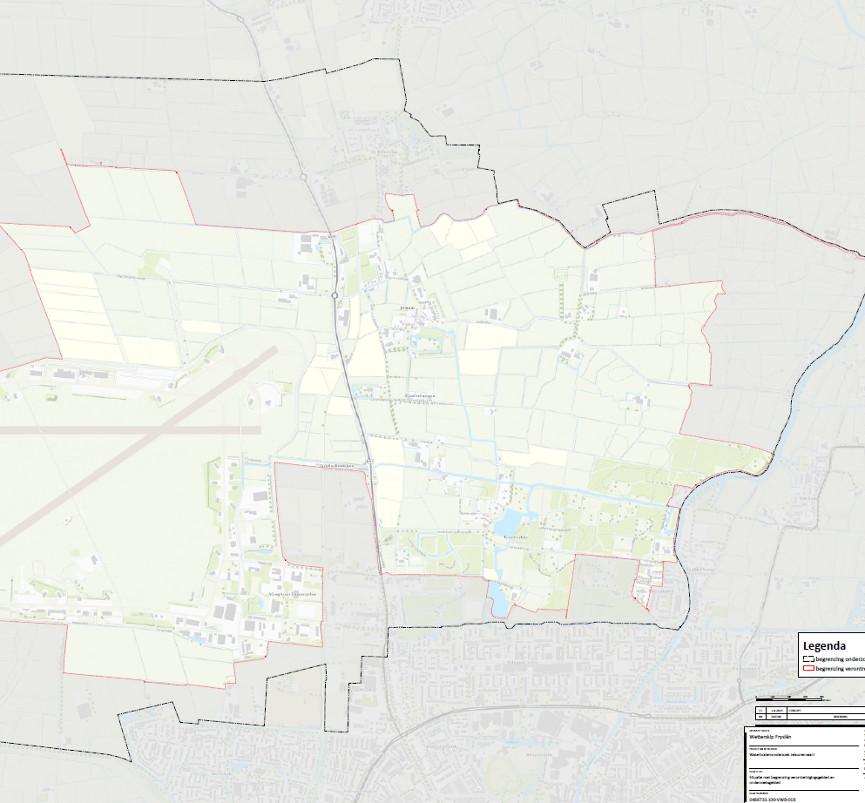
Problematiek casus Jelsumer Feart
1.800 hectare beïnvloed gebied
Gehele leefomgeving
Situatie nog niet in beeld, zeer diffuus en vele verschillende matrices

Slide 16
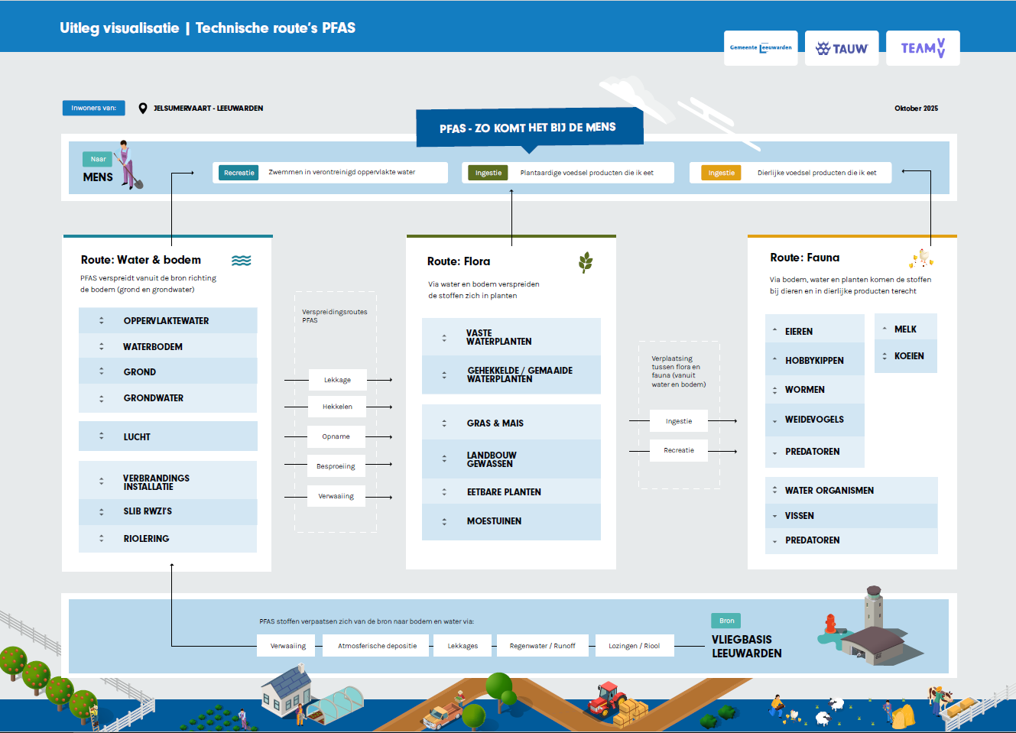
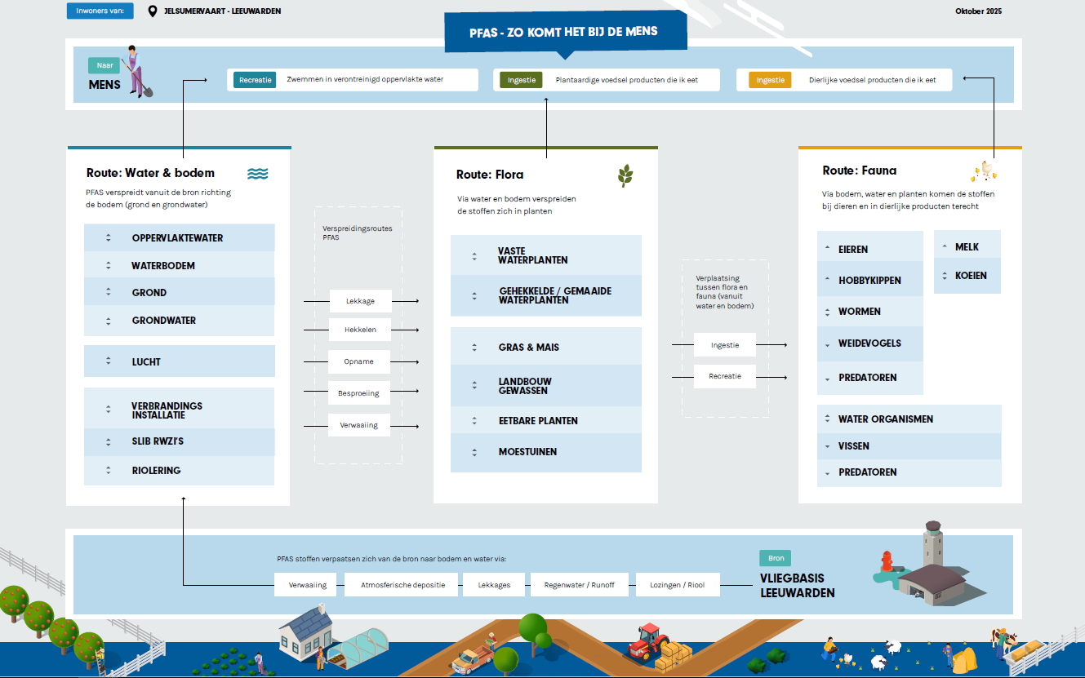
Conceptueel model, gemeente Leeuwarden

Slide 17
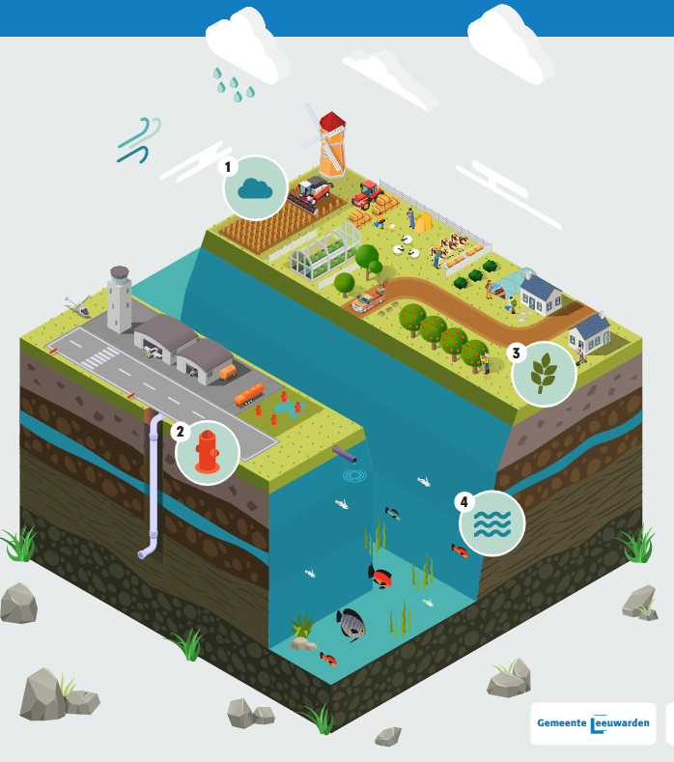
Routes gevisualiseerd
Van lucht naar land (1)
Van bron naar grondwater (2)
Tussen water en bodem (4)
In de voedselketen en het ecosysteem (plant, dier en mens) (3)

Slide 18
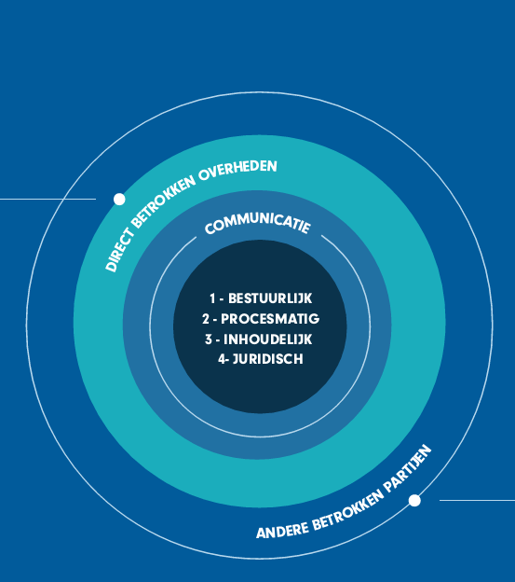
Wie doet er mee?
Direct betrokken partijen (Defensie, Gemeente Leeuwarden, GGD Fryslân, Wetterskip Fryslân
Indirect betrokken overheden, zoals FUMO
Indirect betrokken partijen, zoals ingenieursbureaus
Indirect betrokken partijen, zoals kennisinstellingen
Andere betrokken partijen, overige gemeenten

Slide 19
Waar lopen we tegen aan?
Geen duidelijke handelingskaders op veel deelonderwerpen
Veel onbekend (stofgedrag, risico’s, verspreidingsgedrag, accumulatie etc.)
Kennisinstituten ook zoekende
Veel afstemming noodzakelijk met derden (ingenieursbureaus, lokale overheden, GGD, RIVM, HVHL, WFSR, FUMO etc.)
Kennis aanwezig bij select deel van de ingenieursbureaus, waardoor bij deze bureaus (zeer) weinig tijd beschikbaar is
Uitdijende problematiek binnen Nederland, waardoor de krapte in de markt nog groter wordt

Slide 20
Wat hebben we nodig?
Kennisdeling en structuur daarin (overheden, kennisinstellingen, adviesbureaus, Europa, wereldwijd)
Communicatiekracht (ten behoeve van kennisdeling maar ook naar inwoners en andere betrokkenen in Jip en Janneke-taal)
Normen en risicowaarden voor de diverse matrices
Maatwerkbesluiten/experimenteerregeling, maar dan simpeler
Landelijke visie op verspreiding door opruimen en ‘saneren’ (=verplaatsen)
Capaciteit (mensen, middelen, kennis)
Experimenteerruimte, praktijklocaties
Opschaling impactanalyse
Validatie en accreditatie (anders dan grond en water zoals eieren, wormen, planten)
Een verbod op PFAS!

Slide 21

Wat willen we nog meegeven

Slide 22
Tot slot: prikkelende stellingen
-Zonder normen van het Rijk is een PFAS sanering niet mogelijk;
-Isoleren/immobiliseren van een PFAS verontreiniging is in strijd met de zorgplicht;
-Het ontgraven van een PFAS verontreiniging is zinloos. Het probleem wordt van A naar B verplaatst

Slide 23
Informatiepunt Leefomgeving
Het Informatiepunt Leefomgeving (IPLO) is het kenniscentrum van de overheid voor de Omgevingswet, het Omgevingsloket en de regels voor de fysieke leefomgeving – zoals bodem, bouwen, water en milieu. We werken vooral voor gemeenten, provincies, waterschappen, omgevingsdiensten en brancheorganisaties.
Wat doet IPLO?
Onze experts delen actuele informatie via de IPLO-website
Onze helpdesk beantwoordt vragen van overheden, bedrijven en andere partijen
We brengen professionals met elkaar in contact via onze netwerken en delen kennis door het land
We signaleren knelpunten en wensen uit de praktijk en geven deze door aan beleidsmakers
Wilt u meer weten? Bezoek dan de pagina Over IPLO
Blijf op de hoogte via onze nieuwsbrief: IPLO Nieuws

Slide 24
Heb je nog vragen?
Kom langs bij de IPLO-corner op het Ontmoetingsplein en spreek mij of een van onze experts aan.
Ook na de Schakeldag beantwoord ik graag je vragen. Helpdesk IPLO:
telefonische helpdesk (09.00 tot 17.00 uur): tel.nr. 088 797 07 90.
Digitaal : https://iplo.nl/contact/vragenformulier/
Notes:
Deze slide is voor de medewerkers van IPLO. Werkzaam bij een andere organisatie, pas dan aan zoals gewenst

Slide 25

Meer weten
Iplo.nl

